Slide 1
Проверь себя
16-10
7,4,10,12,3,0,14,6,3,5

Slide 5
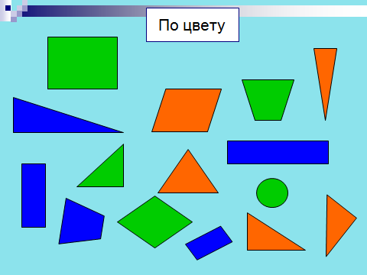

Slide 6
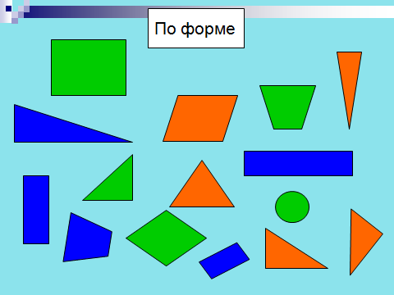

Slide 7
Задачки в стихах

Slide 8
7 воробышек спустились на грядки,
Скачут и что-то клюют без оглядки.
Котик - хитрюга внезапно подкрался,
Мигом схватил одного и умчался. Вот как опасно клевать без оглядки!
Сколько теперь их осталось на грядке?

Slide 9
У нашей кошки 5 котят,
В лукошке рядышком сидят.
А у соседской кошки – 3!
Такие милые, смотри!
Помогите сосчитать,
Сколько будет 3 да 5?

Slide 10
Мурка, кошка-мышеловка,
Съела 3 мышей в кладовке,
И опять к норе подкралась.
Цап! Еще одна попалась.
Вот так Мурка! Сколько ей
Удалось поймать мышей?

